Slide 1
Памяти русского воинства (106 годовщине подвига в русско-японской войне 1904 – 1905 гг.)
«Помни войну!»
Адмирал С.О. Макаров,
участник русско – японской войны

Slide 2
Цели урока:
Углубить, систематизировать и закрепить знания:
о расстановке новых сил на мировой арене к началу XX века,
основных направлений внешней политики царского правительства в конце XIX – начале XX века
и активности России на Дальнем Востоке

Slide 3
План урока:
Международное положение и внешняя политика России в конце XIX – начале XX века
Основные направления внешней политики самодержавия к. XIX – нач. XX вв.
Активизация России на Дальнем Востоке
Русско-японская война 1904 – 1905 гг. Причины, ход, итоги войны.
Портсмутский мир
История и современность

Slide 4
Проверка домашнего задания
Какие территории получила Россия по договору 1898 года с Китаем?
Какая территория была предметом спора между Японией и Россией на рубеже XIX –XX веков?
С какой страной в 1884 году был подписан договор о дружбе и торговле?
Какие государства участвовали в подавлении боксерского восстания в Китае?
Кто из представителей власти предлагал мягкие формы экспансии на Дальнем Востоке?
Кто из перечисленных лиц предлагал проводить жесткую внешнюю политику на дальневосточных рубежах России?
Как расшифровывается термин КВЖД?
Какая страна оказалась в начале столетия самым главным конкурентом России на Дальнем Востоке?
Какая страна поддержала Японию (договор от 1902г) против России?

Slide 5
Эталоны ответов
Ляодунский полуостров и Порт – Артур
Остров Сахалин
С Кореей
Англия, Франция, Германия и Россия
Министр финансов России С.Ю. Витте
Адмирал Е.И. Алексеев, министр внутренних дел В.К. Плеве
Китайская Восточная железная дорога
Англия
Япония
Критерии оценок:
«5» - 9
«4» - 8-7
«3» - 6-4

Slide 6
Внешняя политика России в начале XX века
Основные направления
внешней политики России
западное
южное
дальневосточное
Отношения с Англией, Францией и Германией.
Отношения с Турцией, Ираном.
отношения с Китаем, Японией.

Slide 7
Цели сторон:
Россия
Япония
«Маленькая победоносная война» (В.К. Плеве, министр внутренних дел) – бегство от надвигающейся революции
Продвижение на Восток, установление контроля над Маньчжурией, Кореей («Большая азиатская программа»)
Японское командование основными военными целями ставило: достижение полного господства на море, на суше – овладение Порт–Артуром и затем распространение своих военных успехов на Корею и Маньчжурию, вытесняя из этих районов русских.

Slide 8
Соотношение вооруженных сил России и Японии
Дата | Солдаты | Офицеры
Японская армия
1 января 1894 г. | 58 446 | 2476
1 января 1904 г. | 142 663 | 8082
Русские войска
1 января 1895 г. | 716 | 1118
1 января 1904 г. | 94586 | 3249
Вывод: Россия к войне не готова. Технически отсталый флот и незначительная сухопутная армия. Вместе с тем обороноспособность Российского Дальнего Востока была крайне низка.

Slide 9
Основные этапы войны
Морская блокада Порт-Артура (январь-март 1904 )
Героическая оборона Порт-Артура (апрель-декабрь 1904)
Мукденское сражение (февраль 1905)
Цусимское сражение (май 1905)
Портсмутский мирный договор (сентябрь 1905)

Slide 10
Ход военных действий
26 января 1904 г | Начало войны.
27 января 1904 г | Атака порт-артурской эскадры японскими миноносцами; гибель "Варяга".
апрель 1904 г | Японцы высадились в Корее и вступили в Маньчжурию.
май 1904 г | Осада Порт - Артура.
август 1904 г | Сражение под Ляояном
сентябрь-октябрь1904 г | Битва на р. Шахэ. Из Балтийского моря вышла II-я Тихоокеанская эскадра и направилась на Дальний Восток (адм. Рожественский)
ноябрь-декабрь 1904г | Героическая оборона Порт - Артура.
19 декабря 1904 г | Генерал Стессель сдал крепость японцам
февраль 1905 г | Сражение под Мукденом,.
май 1905 г | Морское сражение около острова Цусима; гибель эскадры генерала Рожественского.
23 августа 1905 г | Портсмутская конференция.
26.01.1904г.→«Варяг»→Ляоян→Шахэ→Порт-Артур→Мукден→Цусима→ →Портсмут(23.08.1905г.)

Slide 11
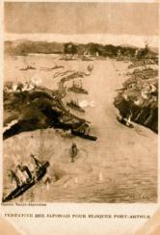
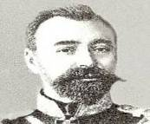
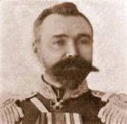
Героическая оборона Порт-Артура (апрель – декабрь 1904 г.)
КОНДРАТЕНКО РОМАН ИСИДОРОВИЧ (1857-1904) – Генерал-майор, руководил обороной крепости Порт-Артура. Погиб в декабре 1905 г, защищая крепость.
СТЕССЕЛЬ АНАТОЛИЙ МИХАЙЛОВИЧ (1848-1915) - Российский военачальник. В русско-японскую войну проявил бездарность и трусость, сдал Порт-Артур противнику. Приговорен военным судом к смертной казни, но был помилован царем.

Slide 12
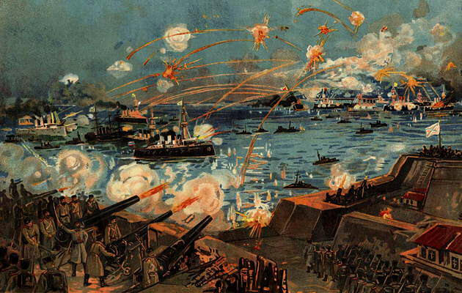
Морское сражение у Порт-Артура. 1904 г.
Русское общество было потрясено вестью о падении Порт-Артура. Его героическая оборона приковала к себе внимание всего мира . Защитники крепости мужественно отражали все атаки. Только с августа по ноябрь они отбили четыре общих штурма; при этом японцы понесли большие потери. Душой обороны крепости был талантливый военачальник генерал Роман Кондратенко. Он понимал, что, пока держится Порт-Артур и сохранён флот, Россия может рассчитывать на победу в войне, поэтому делал всё возможное, чтобы отстоять крепость.
2 декабря Кондратенко погиб. Вскоре после этого начальник Квантунского укреплённого района Стессель, невзирая на протесты многих офицеров и недовольство солдат, подписали акт о капитуляции, хотя возможности обороны не были исчерпаны. 157 дней держалась крепость. Она отвлекала огромные силы противника, не давая ему возможности продолжить наступление в Маньчжурии. В боях за Порт-Артур погибли многие представители старинных самурайских принцев. Немалые потери понес при осаде и неприятельский флот. Падение Порт-Артура вызвало взрыв негодования в России, приблизив начало первой русской революции.

Slide 13
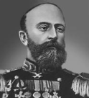
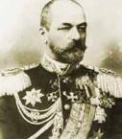
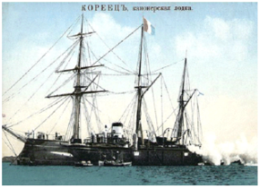
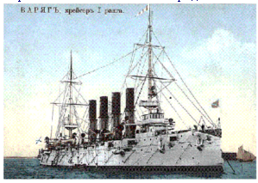
Морская блокада Порт-Артура (январь - март 1904)
РУДНЕВ ВСЕВОЛОД ФЕДОРОВИЧ (1855-1913)-
Контр-адмирал. Командир крейсера «Варяг».
РОЖДЕСТВЕНСКИЙ ЗИНОВИЙ ПЕТРОВИЧ (1848-1909) - Вице-адмирал . Командовал 2-й Тихоокеанской эскадрой, совершившей переход из Балтийского моря на Дальний Восток и разгромленной в Цусимском сражении.

Slide 14
Крейсер I ранга "Варяг" на Большом Кронштадтском рейде.
Май 1901 года.

Slide 15
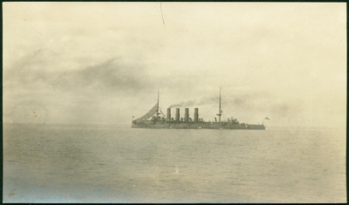
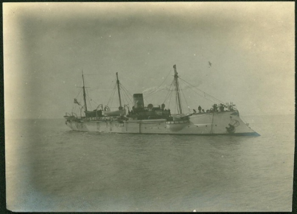
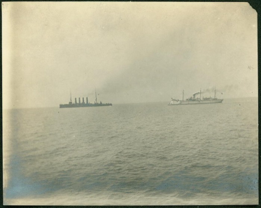
Крейсер "Варяг"
Канонерская лодка "Кореец"
Крейсер «Варяг» и канонерская лодка «Кореец» снимаются с якоря и покидают нейтральный корейский порт Чемульпо, чтобы вступить в бой с японской эскадрой.

Slide 16
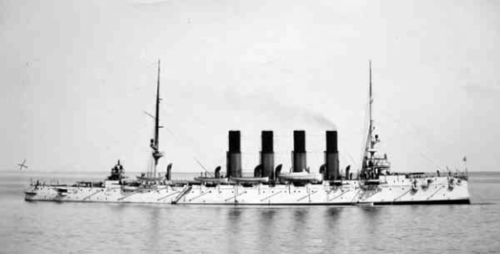
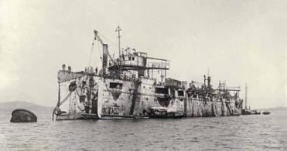
Наверх вы, товарищи! Все по местам! Последний парад наступает. Врагу не сдается наш гордый "Варяг", Пощады никто не желает…
Крейсер I ранга "Варяг"

Slide 17
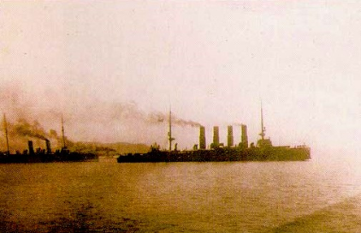
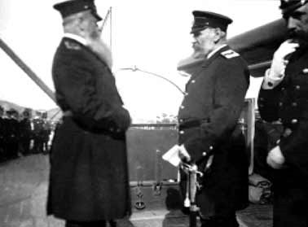
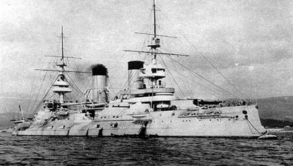
На юте флагманского эскадренного броненосца «Петропавловск»: командующий флотом контр-адмирал С. О. Макаров, начальник его штаба контр-адмирал В. К. Витгефт, командир корабля капитан 1 ранга Н. М. Яковлев. Порт-Артур, 24.02.1904 г
Эскадренный броненосец «
Крейсер "Варяг" и канонерская лодка "Кореец" идут в бой у Чемульпо.
Эскадренный броненосец "Цесаревич"

Slide 18
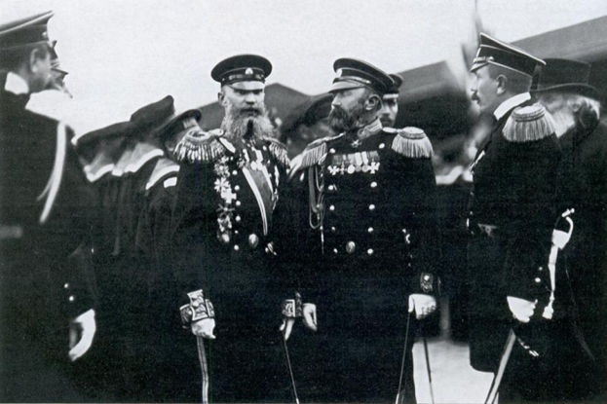
«Никаких разговоров о сдаче не может быть — мы не сдадим им крейсера, ни самих себя и будем сражаться до последней возможности и до последней капли крови. Исполняйте каждый свои обязанности точно, спокойно, не торопясь, особенно комендоры, помня, что каждый снаряд должен нанести вред неприятелю».
(речь командира крейсера "Варяг" Всеволода Федоровича Руднева перед командой за час до боя с японской эскадрой)

Slide 19
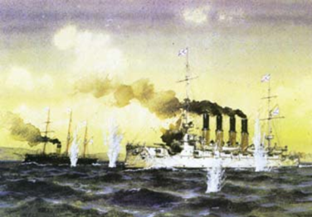
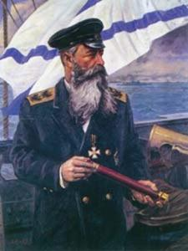
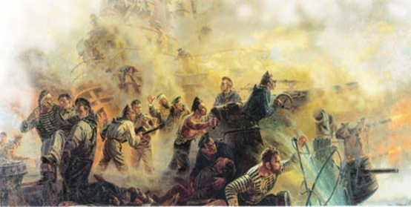
худ. А.В. Евстигнеев.
Портрет адмирала С.О. Макарова
худ. П.Т. Мальцев.
Крейсер "Варяг"

Slide 20
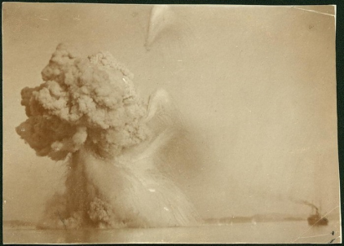
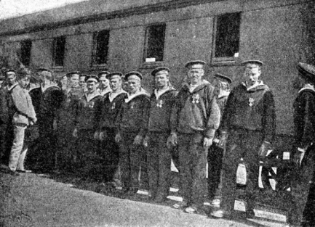
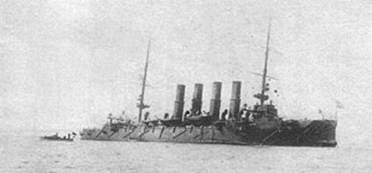
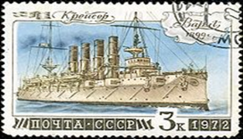
Взрыв "Корейца" 9 февраля 1904г
«Варяг» после сражения
Герои Чемульпо моряки съ крейсера "Варягъ" и лодки "Кореецъ" на Курскомъ вокзалЪ.
Крейсер «Варяг» на почтовой марке

Slide 21
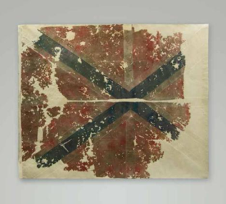
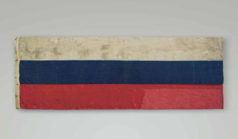
Титульный лист альбома "Битва при
Чемульпо". 1904 год.
Флаг шлюпочный с канонерской лодки "Кореец".
Русский коммерческий флаг
Гюйс крейсера «Варяг»

Slide 22
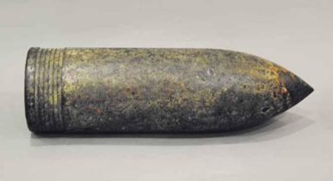
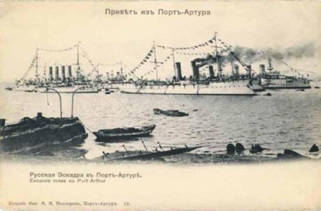
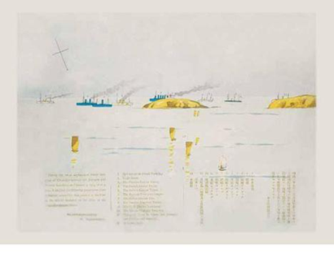
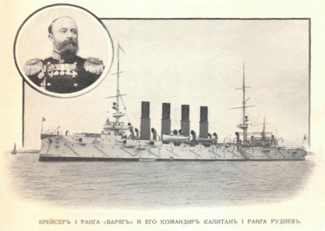
Артиллерийский фугасный 6-дюймовый снаряд.
Русская эскадра в Порт-Артуре.
Почтовая открытка 1901 год.
Рисунок из альбома "Битва при Чемульпо".
Театр военных действий
на 1 час 49 минут по полудни

Slide 23
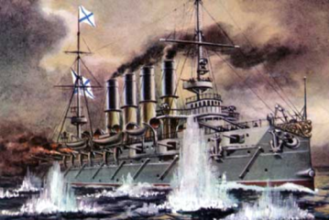
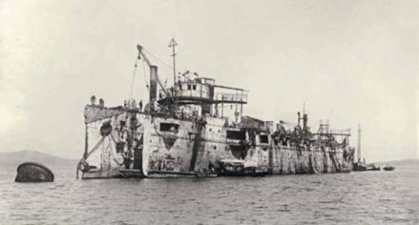
Врагу не сдаётся наш гордый «Варяг»
Песня на стихи австрийского поэта Рудольфа Грейнца (в переводе Е. М. Студенской), посвящённая подвигу крейсера «Варяг» и канонерской лодки «Кореец»..
После подвига экипажа крейсера «Варяг» австрийский писатель и поэт Рудольф Грейнц написал стихотворение «Der „Warjag“», посвящённое этому событию. Оно было опубликовано в десятом номере немецкого журнала «Югенд». В апреле 1904 года Н. К. Мельников и Е. М. Студенская опубликовали переводы этого стихотворения. Причём у каждого из них был свой вариант. Перевод Е. Студенской русским обществом был признан более удачным. И вскоре музыкант 12-го гренадёрского Астраханского полка. С. Турищев, принимавший участие в торжественной встрече героев «Варяга» и «Корейца», положил эти стихи на музыку. Впервые песня была исполнена на торжественном приёме, устроенном императором Николаем II в честь офицеров и матросов «Варяга» и «Корейца».

Slide 24
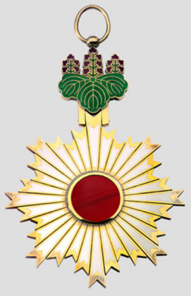
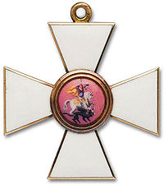
Действия "Варяга" во время сражения восхитили даже противника – после русско-японской войны японское правительство создало в Сеуле музей памяти героев "Варяга" и наградило его командира Всеволода Руднева орденом Восходящего Солнца.
Извлечение из статута военного ордена Св. Георгия 1769 года [4]:
4. В числе могущих получить сей орден суть все те, кои в сухопутных и морских войсках Наших добропорядочно и действительно Штаб- и Обер-Офицерами службу отправляют
Орден Святого Георгия
Знак ордена Св. Георгия 4-й ст. 1850-е годы
Дата учреждения | 26 ноября (7.XII) 1769
Учредитель | Екатерина II
Статус | Высший военный орден за боевые заслуги
Девиз | «За службу и храбрость»
Оригинальное название | 旭日章
Страна | Япония
Тип | Орден

Slide 25
Причины и последствия русско-японской войны
Причины:
• Экономическая и военно-техническая отсталость России;
• Бездарность командования;
• Помощь Японии со стороны Англии и США;
• Нестабильность в стране в связи с революцией;
Последствия:
• Общественное недовольство самодержавием, позорно проигравшем войну Японии;
• Ослабление позиций России на Дальнем Востоке;
• Дестабилизация внутриполитической обстановки в войне с Японией, рост революционной борьбы

Slide 26
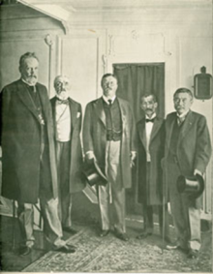
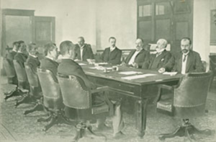
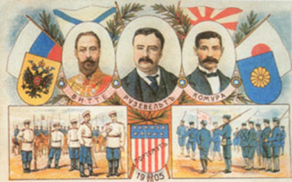
Условия Портсмутского мира
23 августа 1905 г в Портсмуте (США) был подписан мирный договор между Россией и Японией. Япония получила арендные права на:
• Ляодунский полуостров;
• Южно-Маньчжурскую железную дорогу;
• Южную часть Сахалина;
• Права рыболовства вдоль русских территориальных вод.
За столом переговоров, 14 августа 1905г. Зал заседаний адмиралтейского дворца <Неви-Ярд>. Третий справа - С.Ю.Витте. Фотография из журнала (26 августа 1905 г.
23 июля 1905 г. на борту президентской яхты <Мэйфлауэр> состоялась официальная церемония представления делегаций России и Японии. Слева направо: С.Ю.Витте, посол России в США барон Розен, президент США Т.Рузвельт, глава японской делегации барон Комура, второй уполномоченный Японии Такахира. Фотография из журнала (19 августа 1905 г.)
Открытка, выпущенная по случаю заключения Портсмутского мира в 1905 г. Неизвестный художник. Изд. М.К., СПб., 1905.

Slide 27
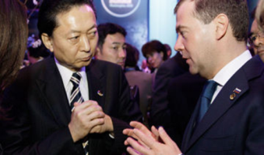
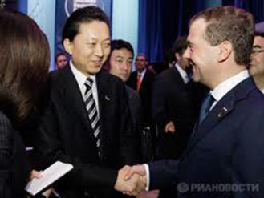
История и современность
Российско-японские отношения в настоящее время ознаменованы как активными контактами на высшем уровне, так и резким спадом в двухсторонней торговле под влиянием мирового экономического кризиса.
К власти в Японии пришёл лидер Демократической партии Юкио Хатояма, не раз заявлявший о своём стремлении улучшить отношения с Россией и заключение с ней мирного договора. "Если говорить о России - сказал премьер - то в отношениях с ней я намерен активно продвигать вперед политику, экономику и активно работать над тем, чтобы в конечном итоге подписать мирный договор, разрешить вопросы о северных территориях - крупнейшую проблему между нами. Мы будем укреплять отношения сотрудничества с Россией, рассматривая её как партнера в азиатско-тихоокеанском регионе".
На двухсторонней встрече в рамках Саммита АТЭС в Сингапуре и Нью-Йорке 23 сентября 2009 г. Д.А.Медведев - президент России и Юкио Хатояма стороны договорились активизировать работу по выработке мирного договора и решению спора о Южных Курилах.
Май 2010 года: премьер министр Японии подал в отставку и проблема спорных территорий осталась неразрешенной. Реального прогресса в этом вопросе нет.
Президент Д.А.Медведев считает, что Японию надо вовлекать в наши дела, наши проекты, в модернизацию российской экономики: «Для российской экономики необходимо оборудование и технологии, которых у нас нет, оборудование устарело и изношено. Все это можно приобрести в Японии и японцам активизация сотрудничества с Россией выгодна»

Slide 28
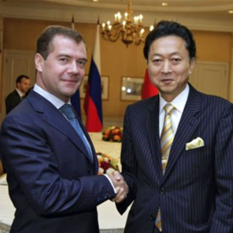
Президент России Д.А.Медведев считает, что Японию надо вовлекать в наши дела, наши проекты, в модернизацию российской экономики:
«Для российской экономики необходимо оборудование и технологии, которых у нас нет, оборудование устарело и изношено. Все это можно приобрести в Японии и японцам активизация сотрудничества с Россией выгодна»

Slide 29
Закрепление материала
Назовите даты русско-японской войны
Какими фактами можно потвердеть неготовность России к войне?
Самое крупное морское сражение в русско-японской войне.
Каких героев русско-японской войны вы запомнили?
Какая крепость продержалась в блокаде практически целый год?
Каковы причины поражения России в русско-японской войны?
Каковы условия Портсмутского мирного договора?
Укажите основное значение русско-японской войны

Slide 30
Домашнее задание
Напишите сочинение - размышление о том, что вас особенно поразило при изучении данной темы, о чем бы вы хотели узнать подробнее.
Эпиграф к вашей работе :
«Наш народ доказал, что умеет умирать за Родину, но нам надо научиться жить ради неё.»
Академик В. Вернадский

Slide 31
Спасибо за совместную работу!

